Slide 1
Entstehung von Doppelschatten Schritt für Schritt erklärt
Michael Barth
© FRIEDRICH VERLAG I Unterricht Physik I 170 I 2019

Slide 2
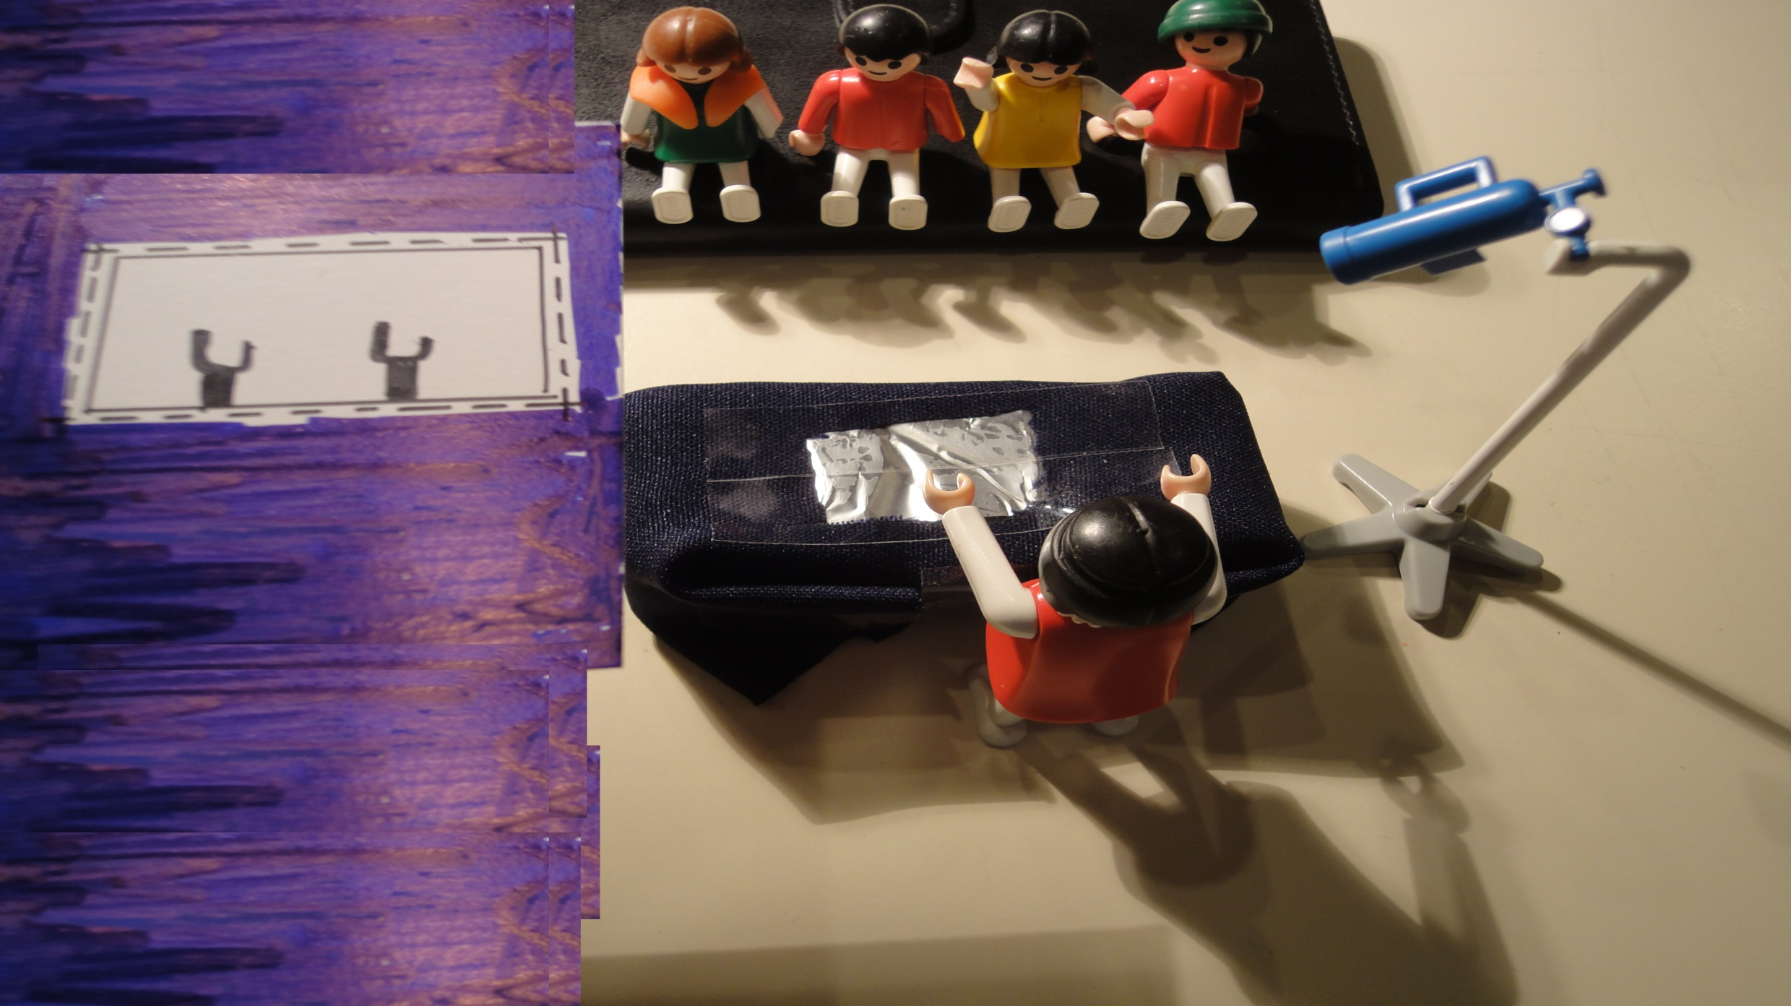
Der Aufbau
^{Foto: Michael Barth}
© FRIEDRICH VERLAG I Unterricht Physik I 170 I 2019

Slide 3
Lichtführung: Die rechte Hand ist außerhalb des Lichtkegels
^{Foto: Michael Barth}
© FRIEDRICH VERLAG I Unterricht Physik I 170 I 2019

Slide 4
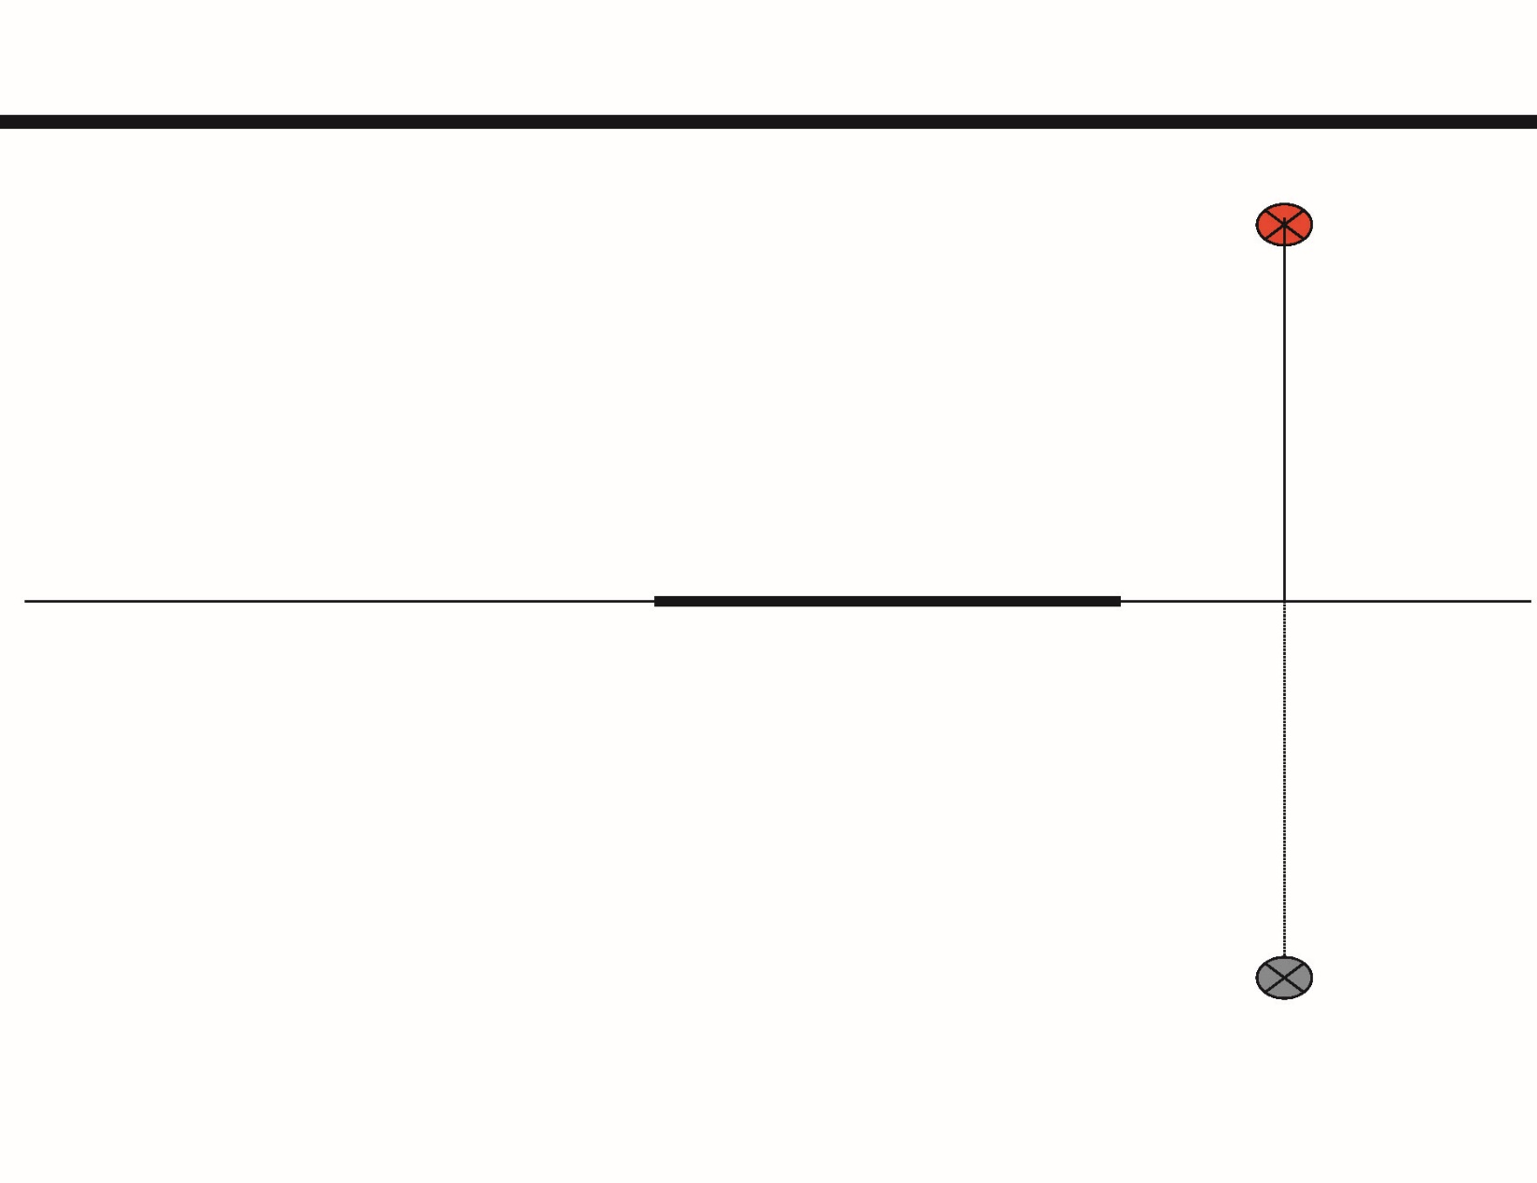
^{Zeichnung: Michael Barth}
© FRIEDRICH VERLAG I Unterricht Physik I 170 I 2019

Slide 5
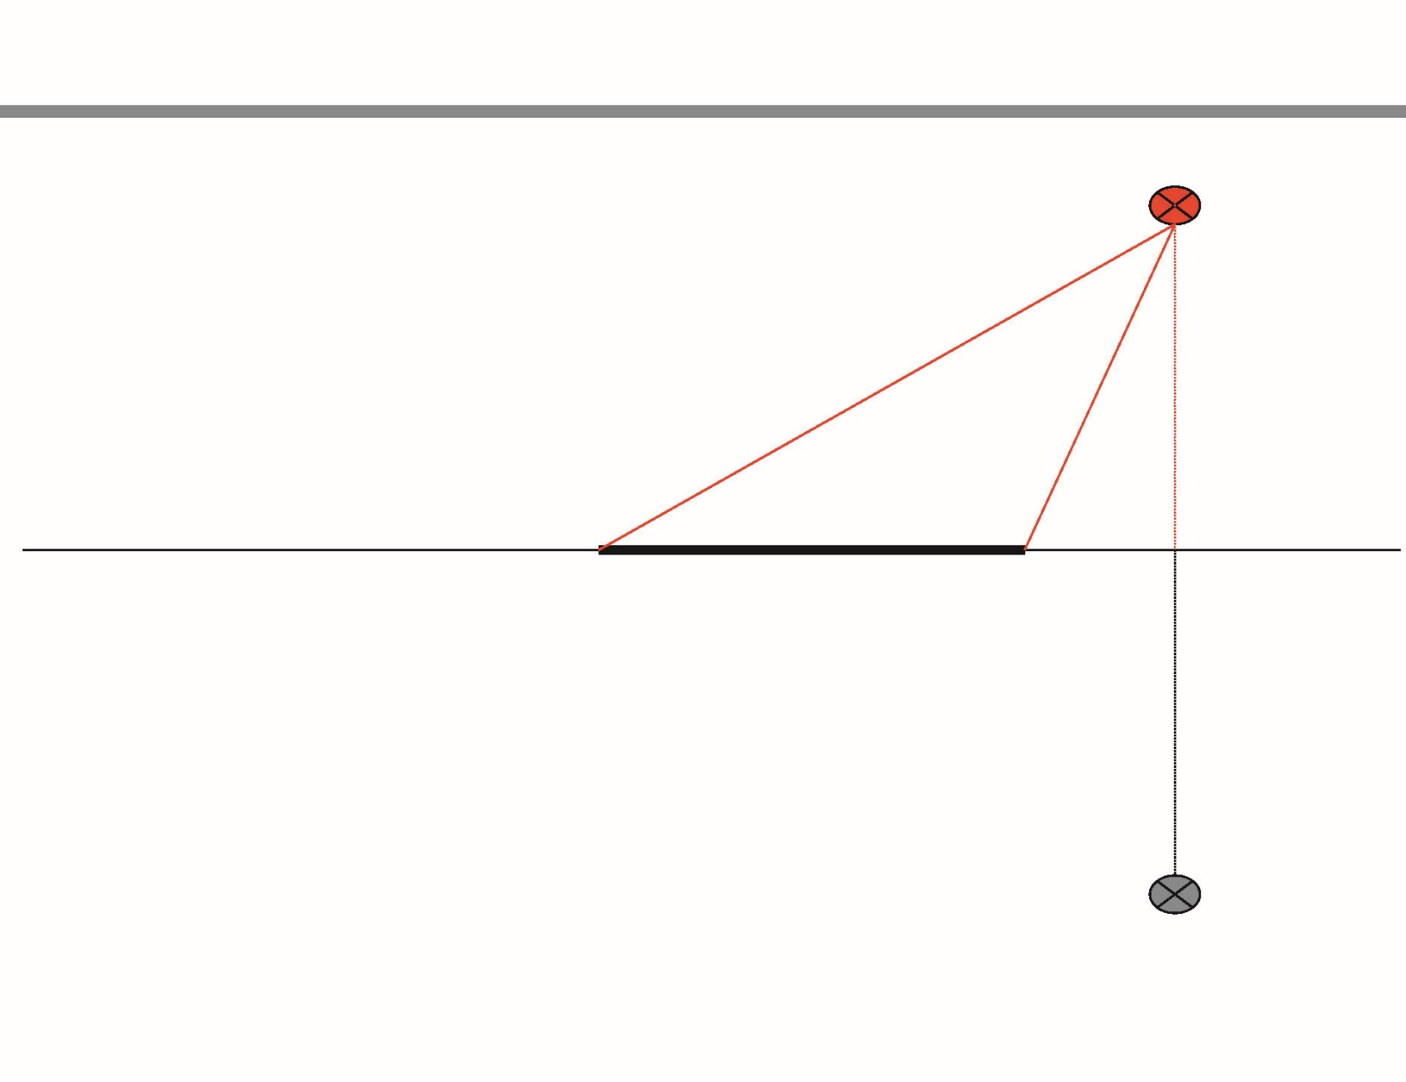
^{Zeichnung: Michael Barth}
© FRIEDRICH VERLAG I Unterricht Physik I 170 I 2019

Slide 6
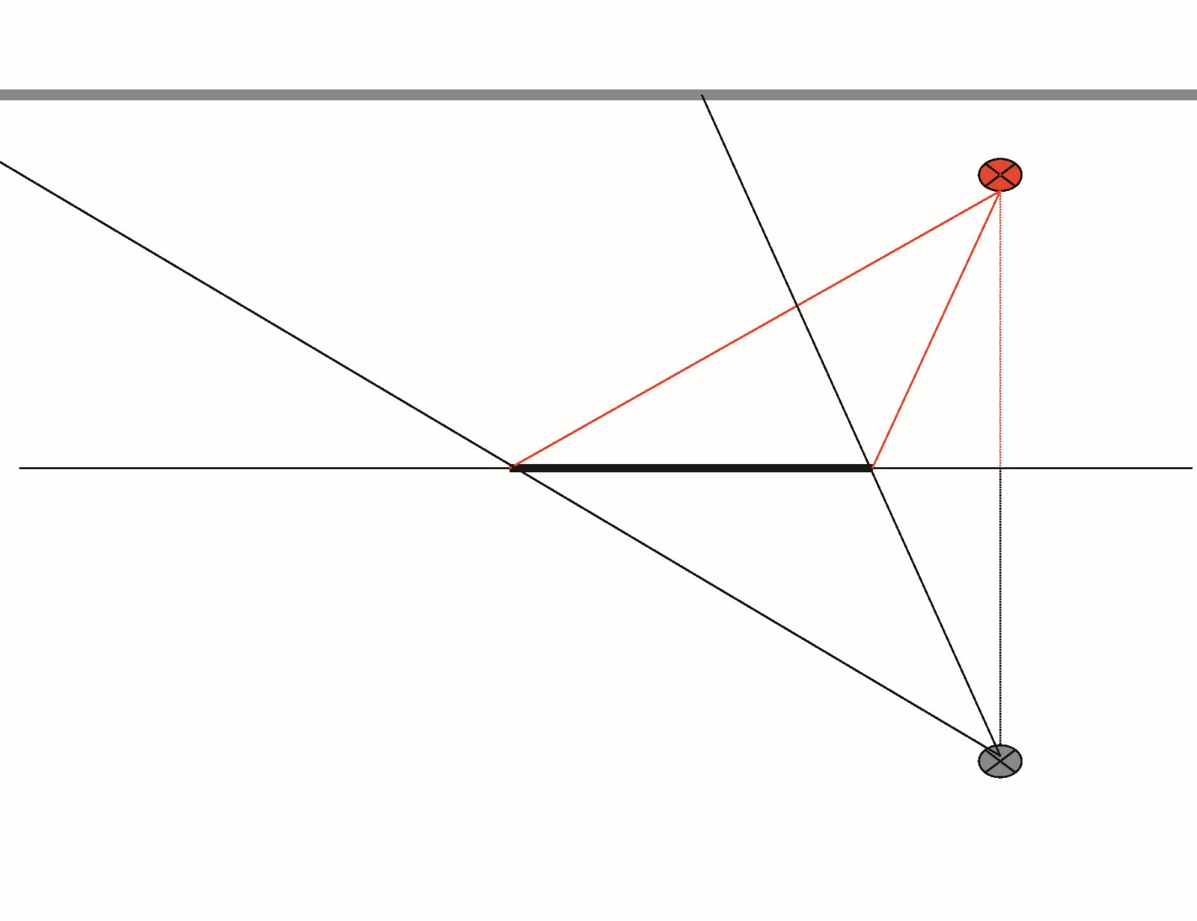
^{Zeichnung: Michael Barth}
© FRIEDRICH VERLAG I Unterricht Physik I 170 I 2019

Slide 7
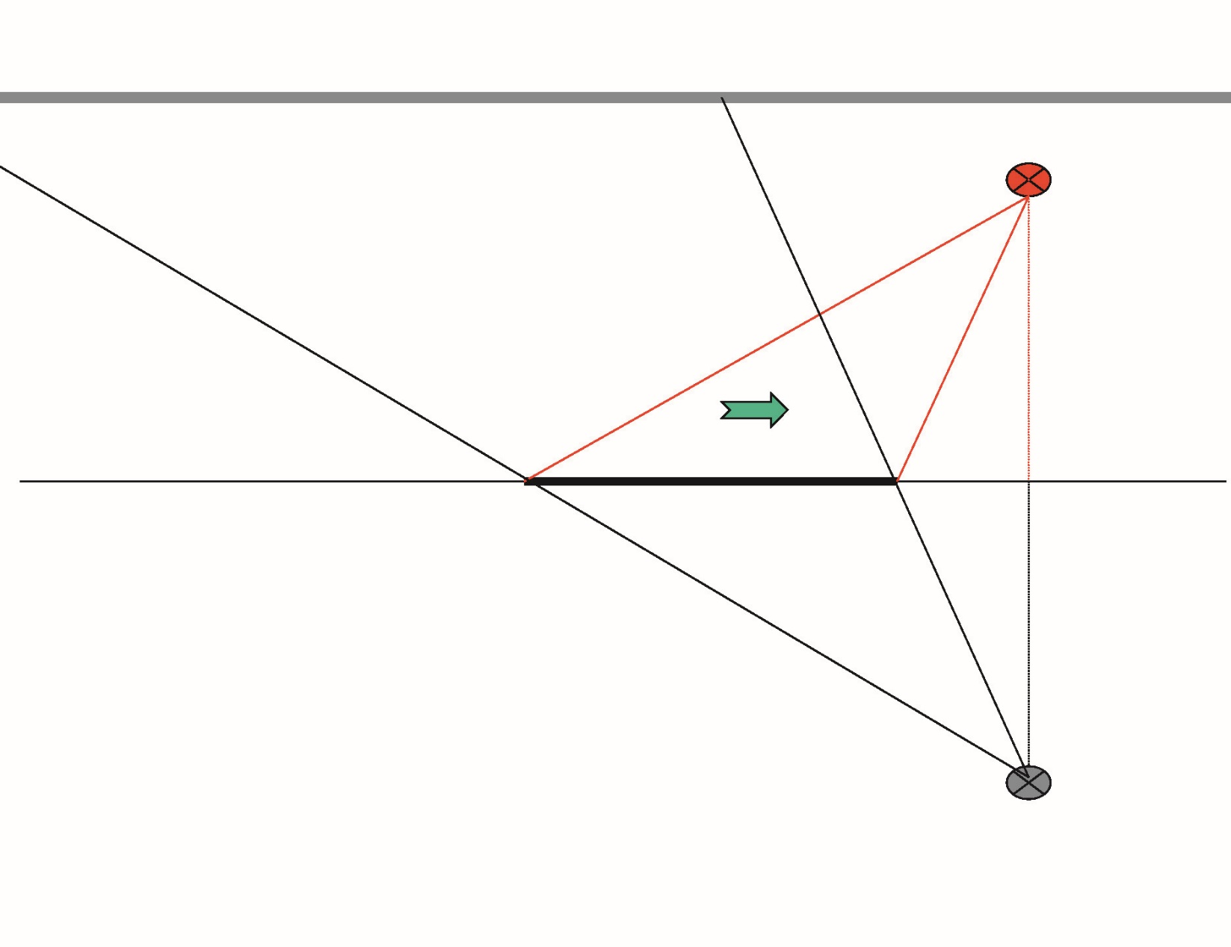
^{Zeichnung: Michael Barth}
© FRIEDRICH VERLAG I Unterricht Physik I 170 I 2019

Slide 8
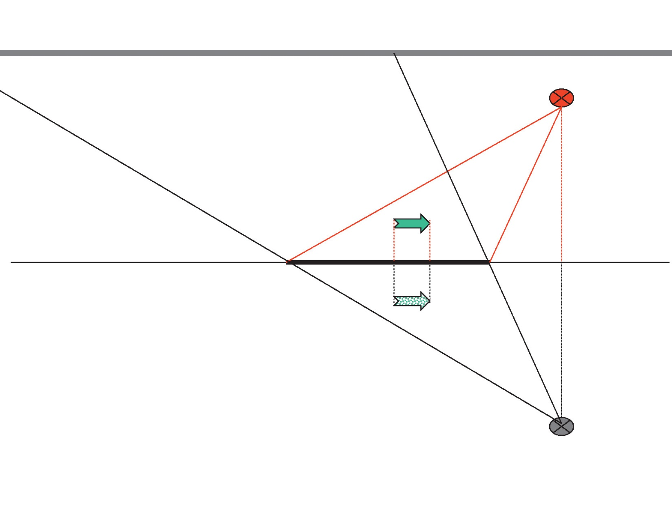
^{Zeichnung: Michael Barth}
© FRIEDRICH VERLAG I Unterricht Physik I 170 I 2019

Slide 9
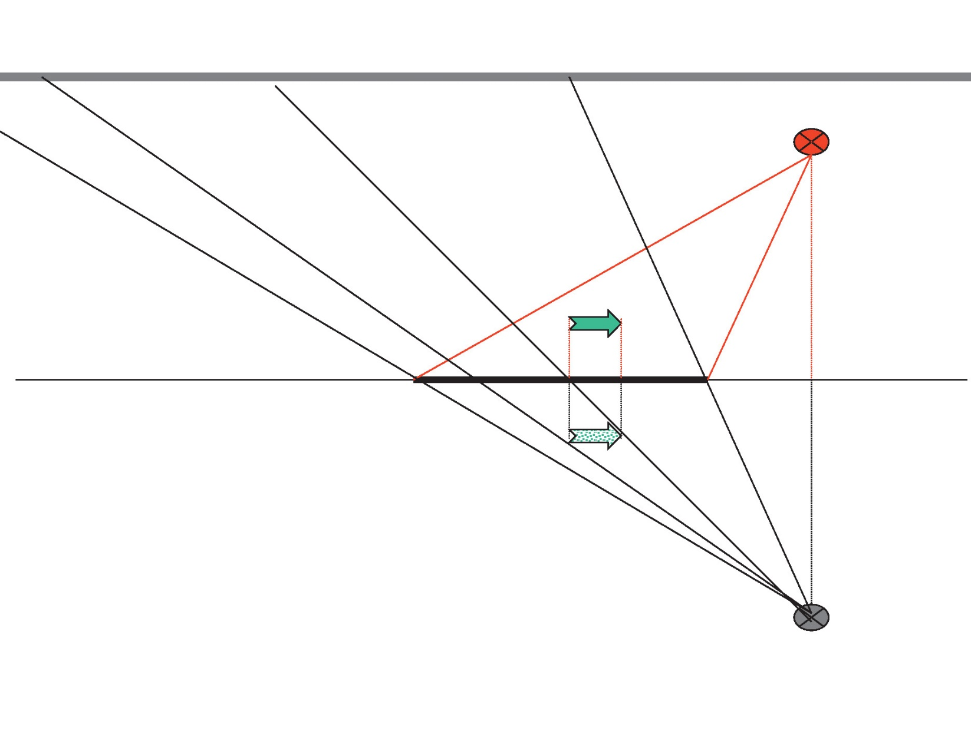
^{Zeichnung: Michael Barth}
© FRIEDRICH VERLAG I Unterricht Physik I 170 I 2019

Slide 10
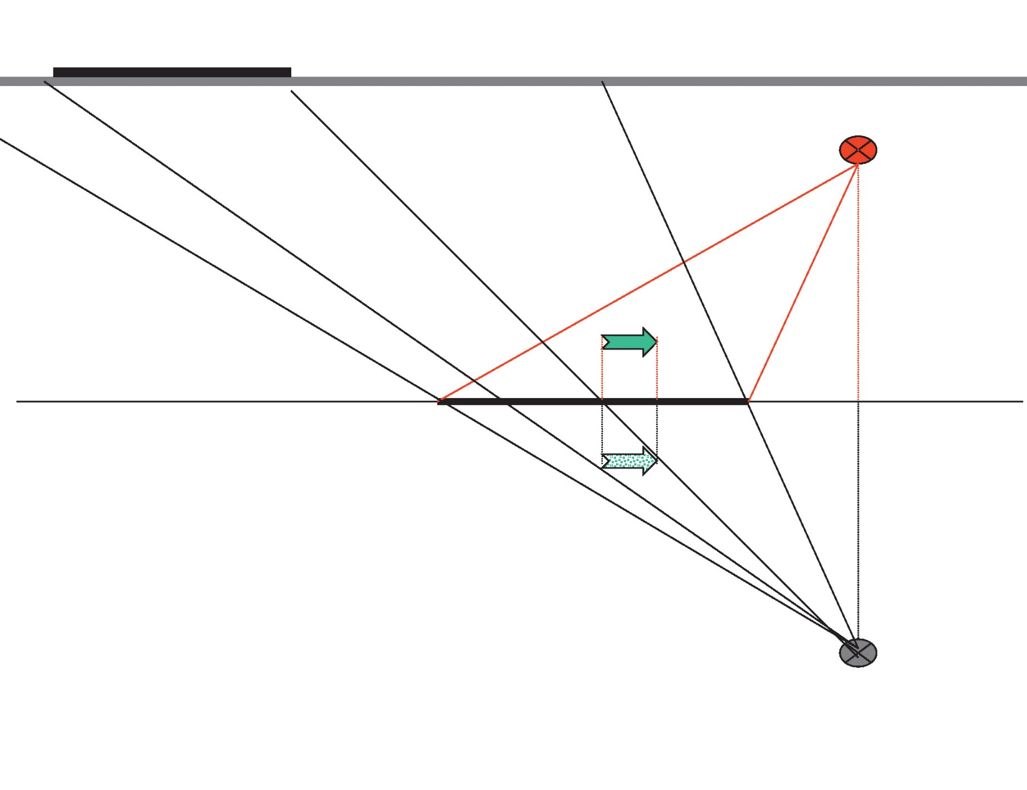
^{Zeichnung: Michael Barth}
© FRIEDRICH VERLAG I Unterricht Physik I 170 I 2019

Slide 11
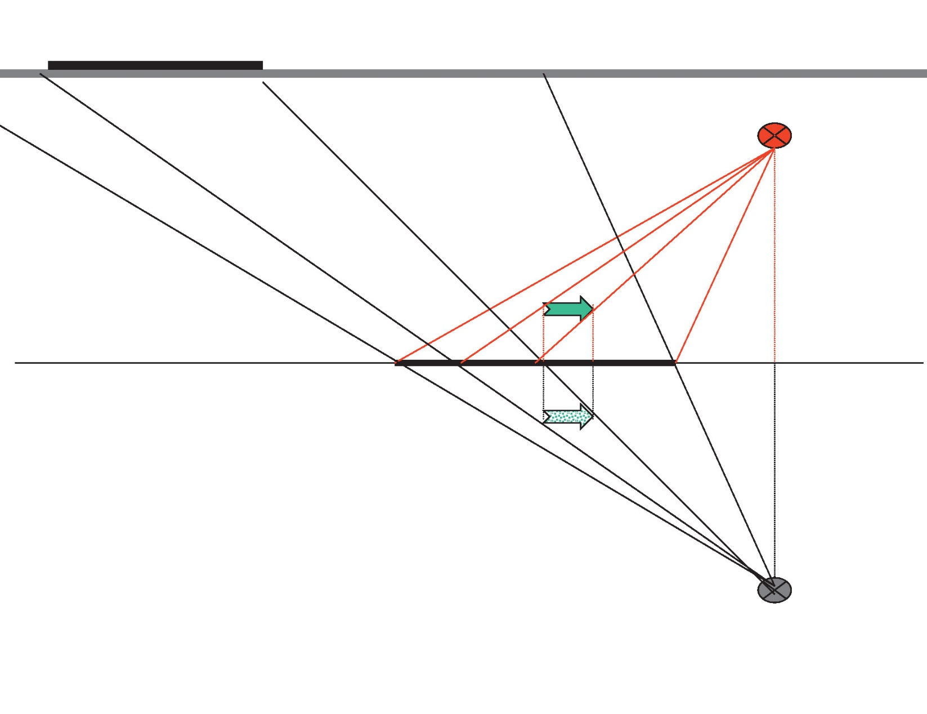
^{Zeichnung: Michael Barth}
© FRIEDRICH VERLAG I Unterricht Physik I 170 I 2019

Slide 12
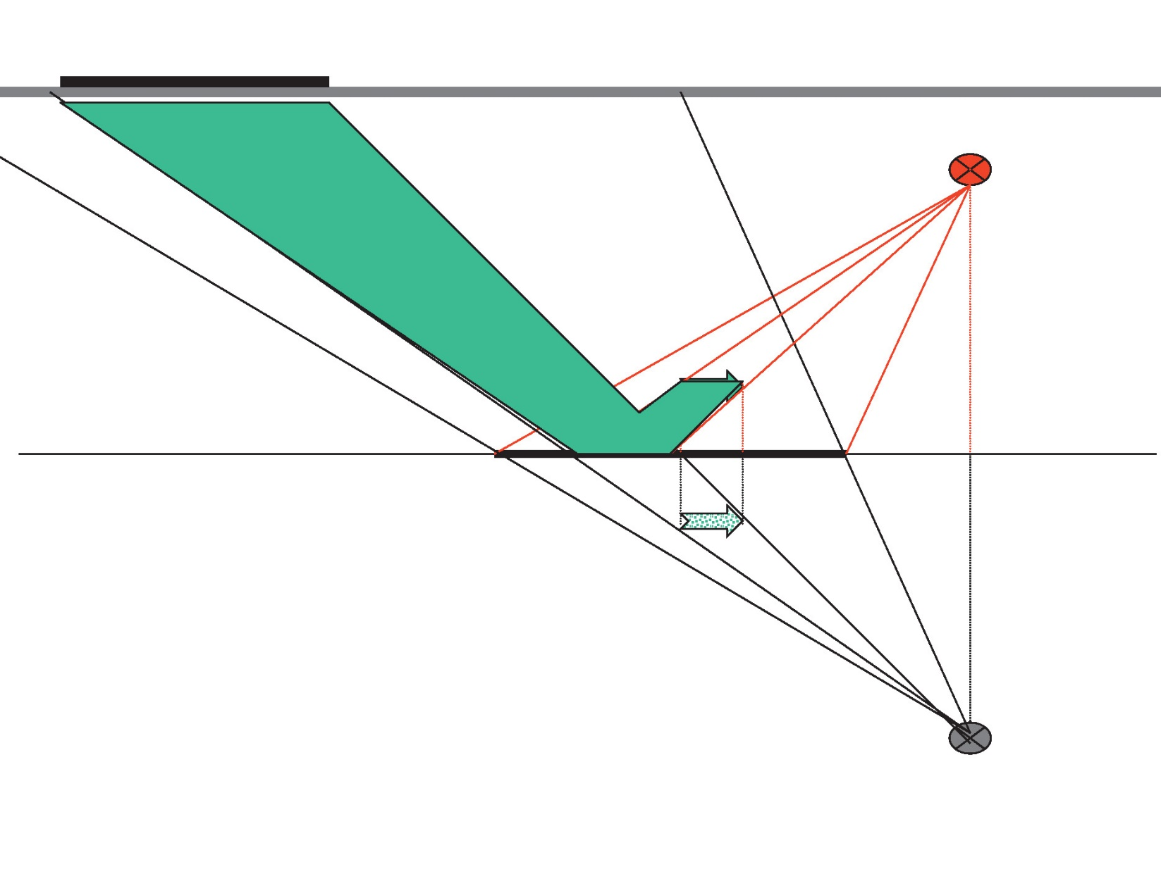
^{Zeichnung: Michael Barth}
© FRIEDRICH VERLAG I Unterricht Physik I 170 I 2019

Slide 13
^{Zeichnung: Michael Barth}
© FRIEDRICH VERLAG I Unterricht Physik I 170 I 2019

Slide 14
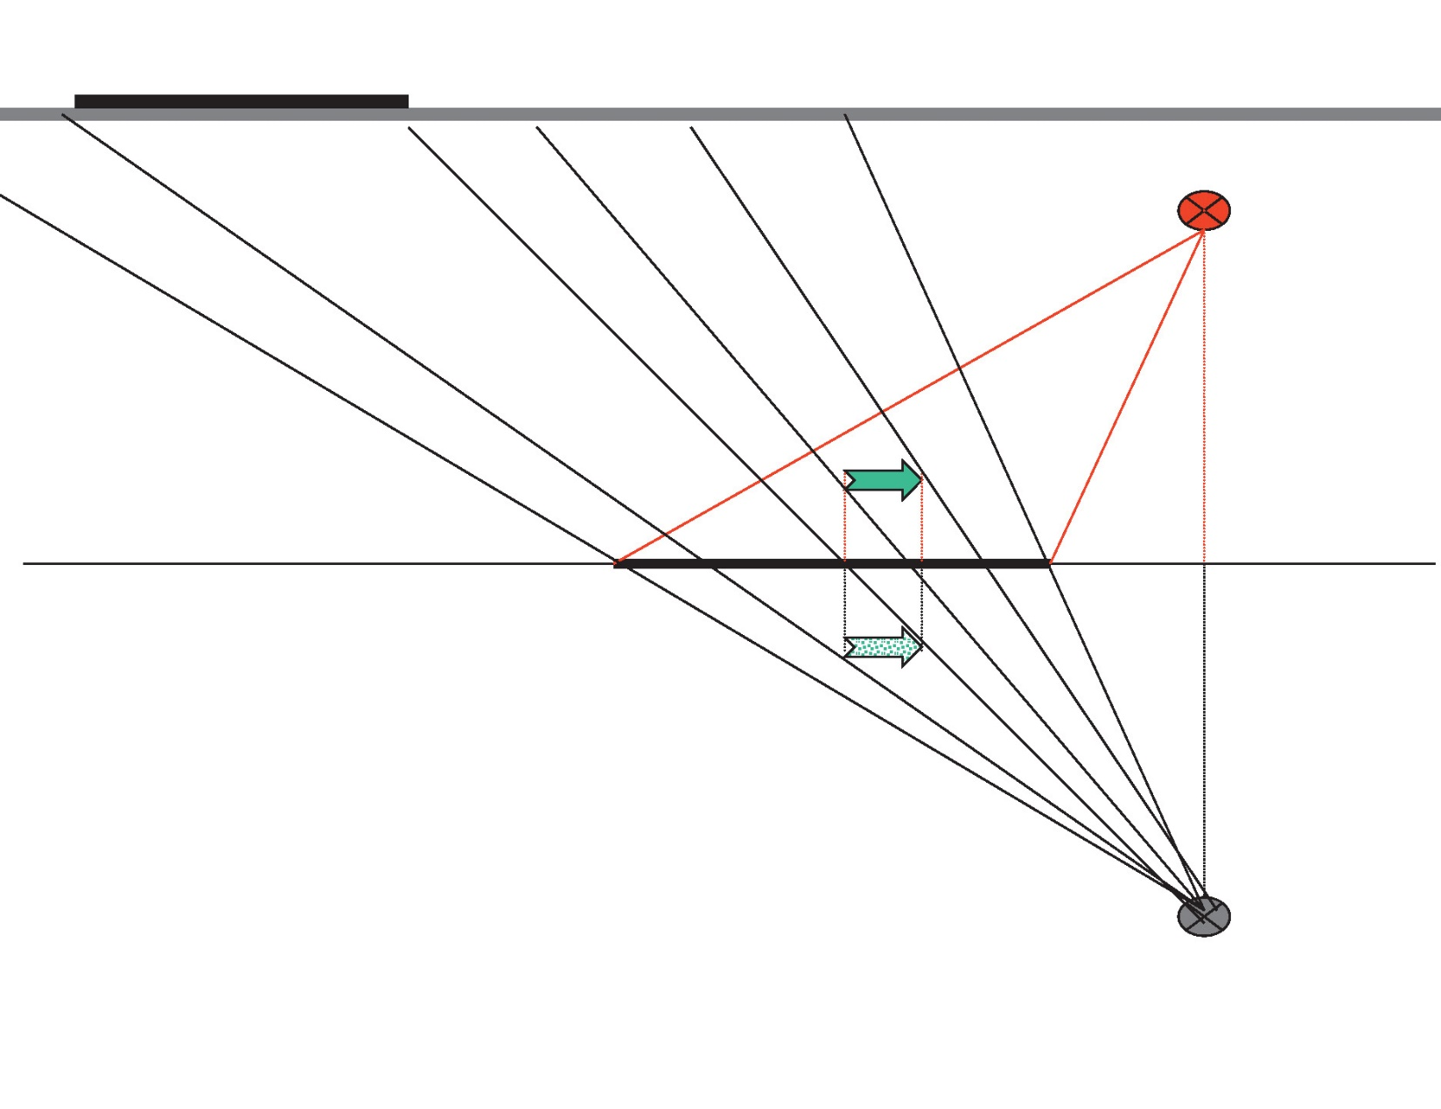
^{Zeichnung: Michael Barth}
© FRIEDRICH VERLAG I Unterricht Physik I 170 I 2019

Slide 15
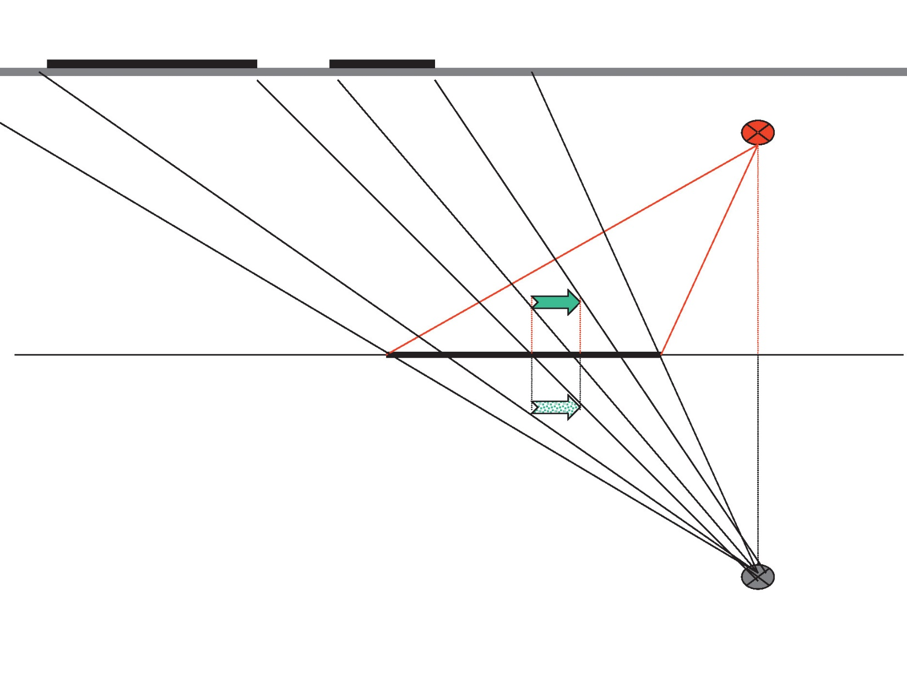
^{Zeichnung: Michael Barth}
© FRIEDRICH VERLAG I Unterricht Physik I 170 I 2019

Slide 16
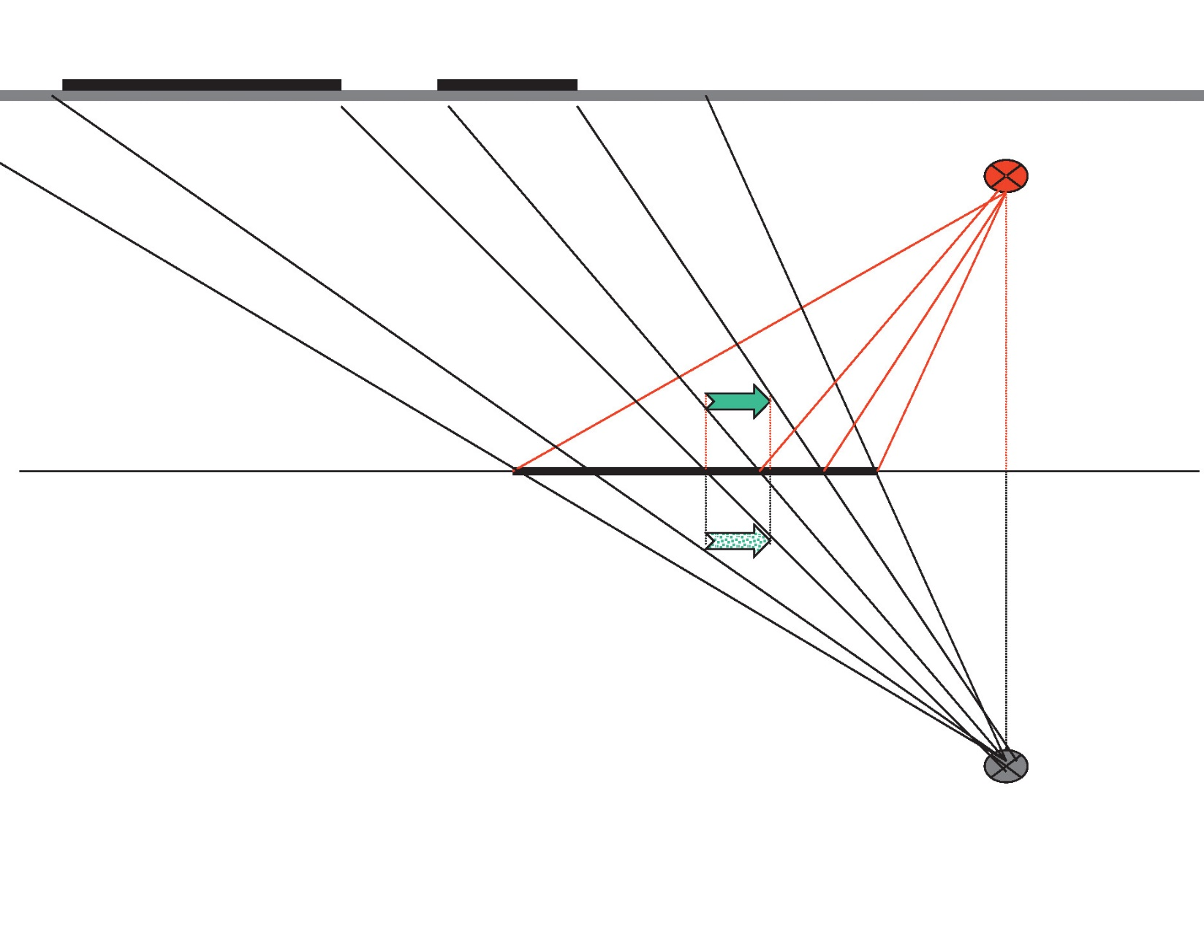
^{Zeichnung: Michael Barth}
© FRIEDRICH VERLAG I Unterricht Physik I 170 I 2019

Slide 17
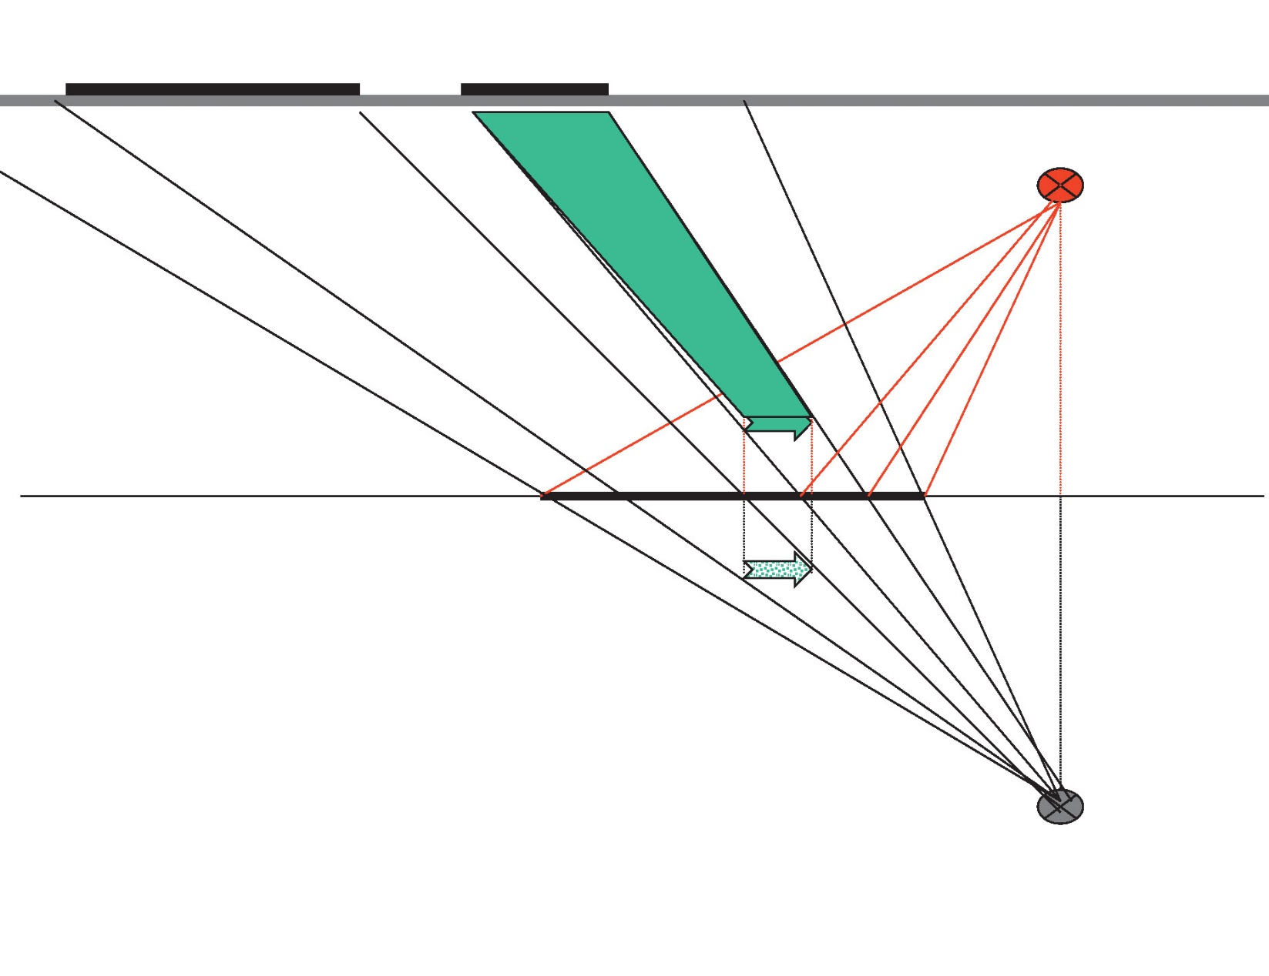
^{Zeichnung: Michael Barth}
© FRIEDRICH VERLAG I Unterricht Physik I 170 I 2019

Slide 18
^{Zeichnung: Michael Barth}
© FRIEDRICH VERLAG I Unterricht Physik I 170 I 2019

Slide 19
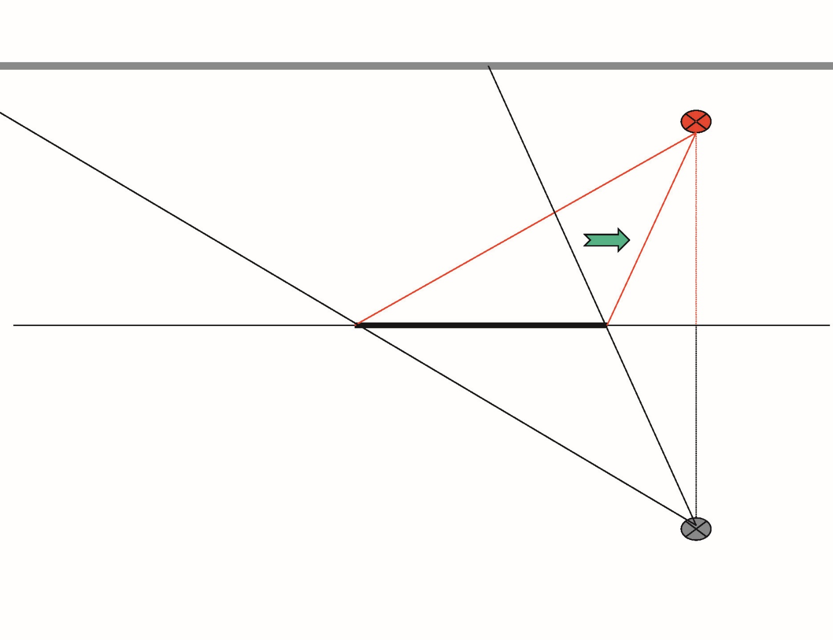
^{Zeichnung: Michael Barth}
© FRIEDRICH VERLAG I Unterricht Physik I 170 I 2019

Slide 20
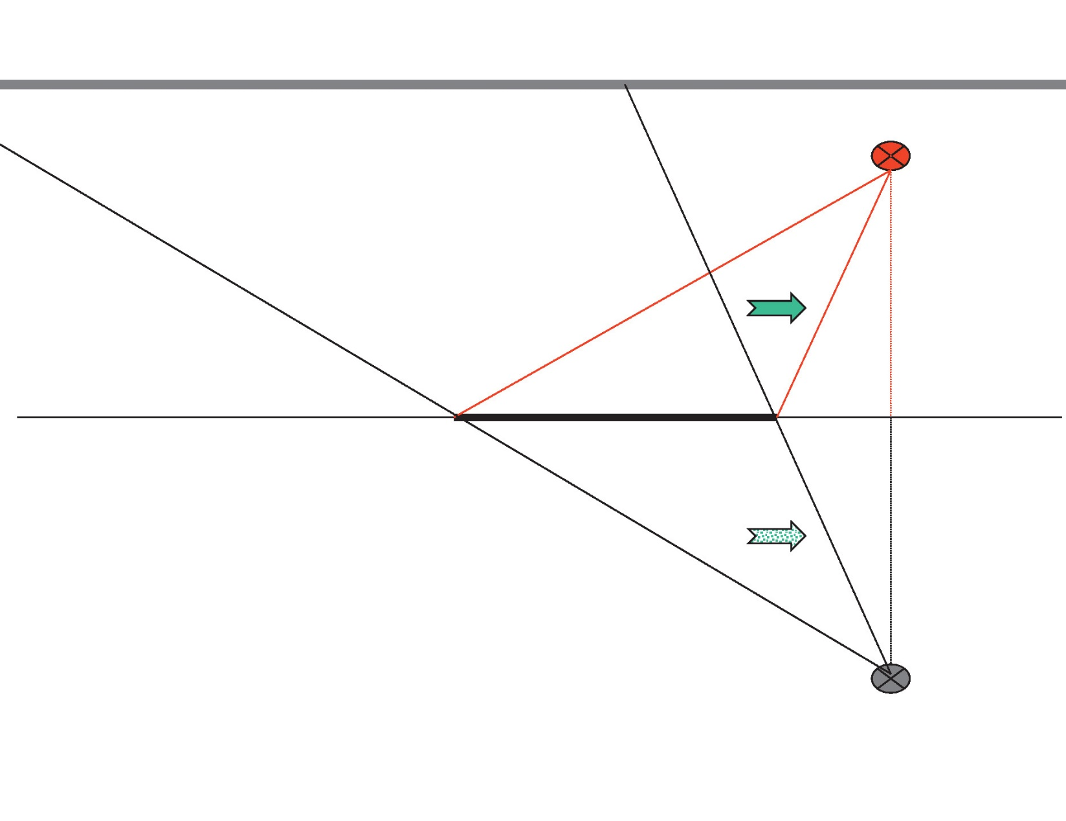
^{Zeichnung: Michael Barth}
© FRIEDRICH VERLAG I Unterricht Physik I 170 I 2019

Slide 21
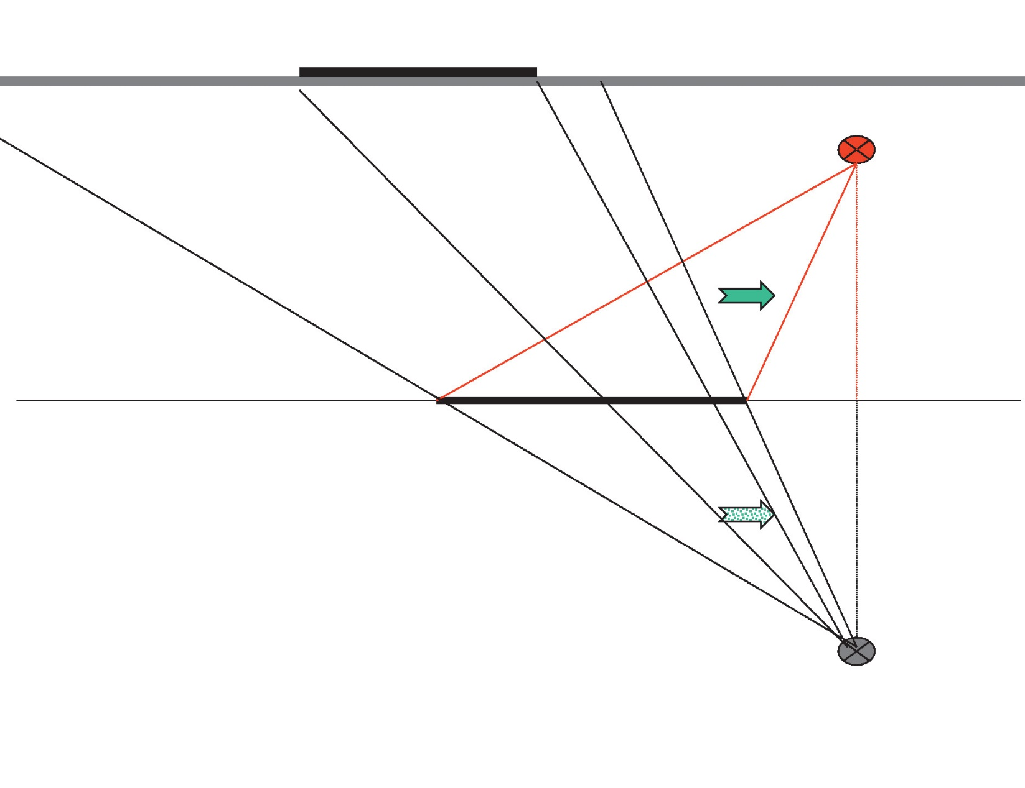
^{Zeichnung: Michael Barth}
© FRIEDRICH VERLAG I Unterricht Physik I 170 I 2019

Slide 22
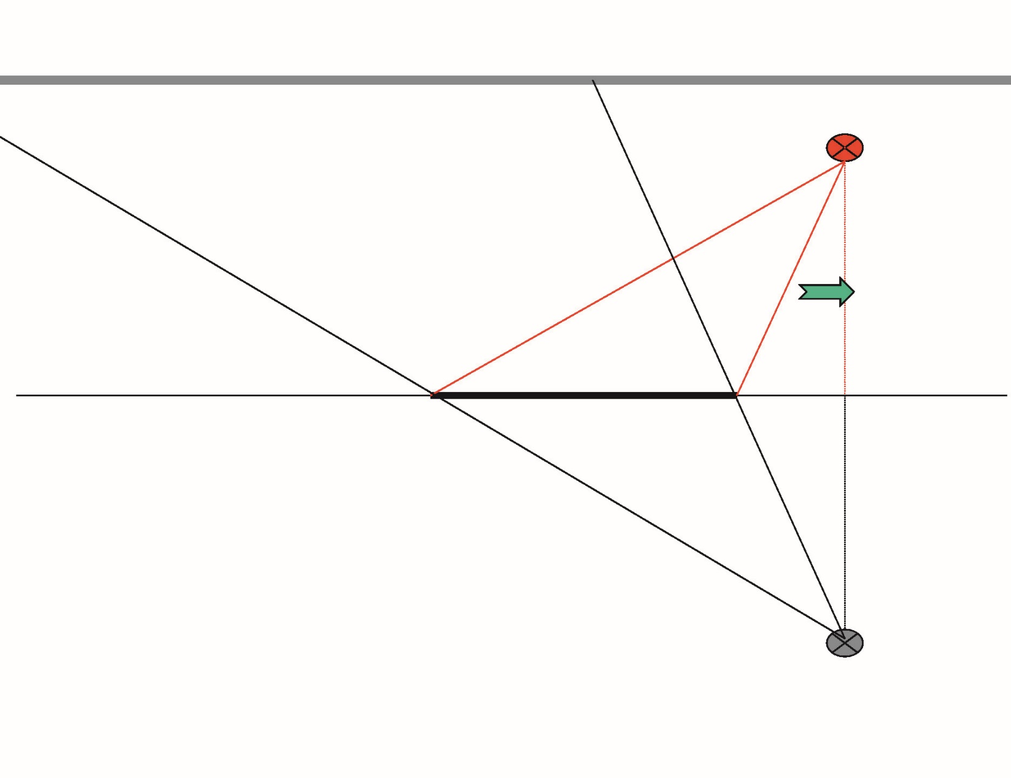
^{Zeichnung: Michael Barth}
© FRIEDRICH VERLAG I Unterricht Physik I 170 I 2019

Slide 23
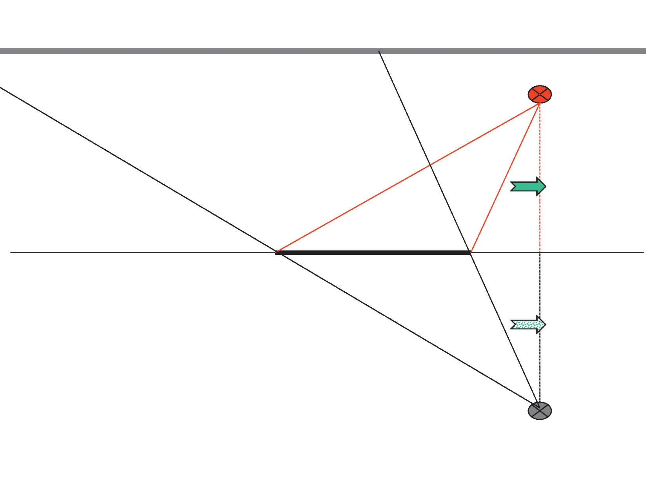
^{Zeichnung: Michael Barth}
© FRIEDRICH VERLAG I Unterricht Physik I 170 I 2019

Slide 24
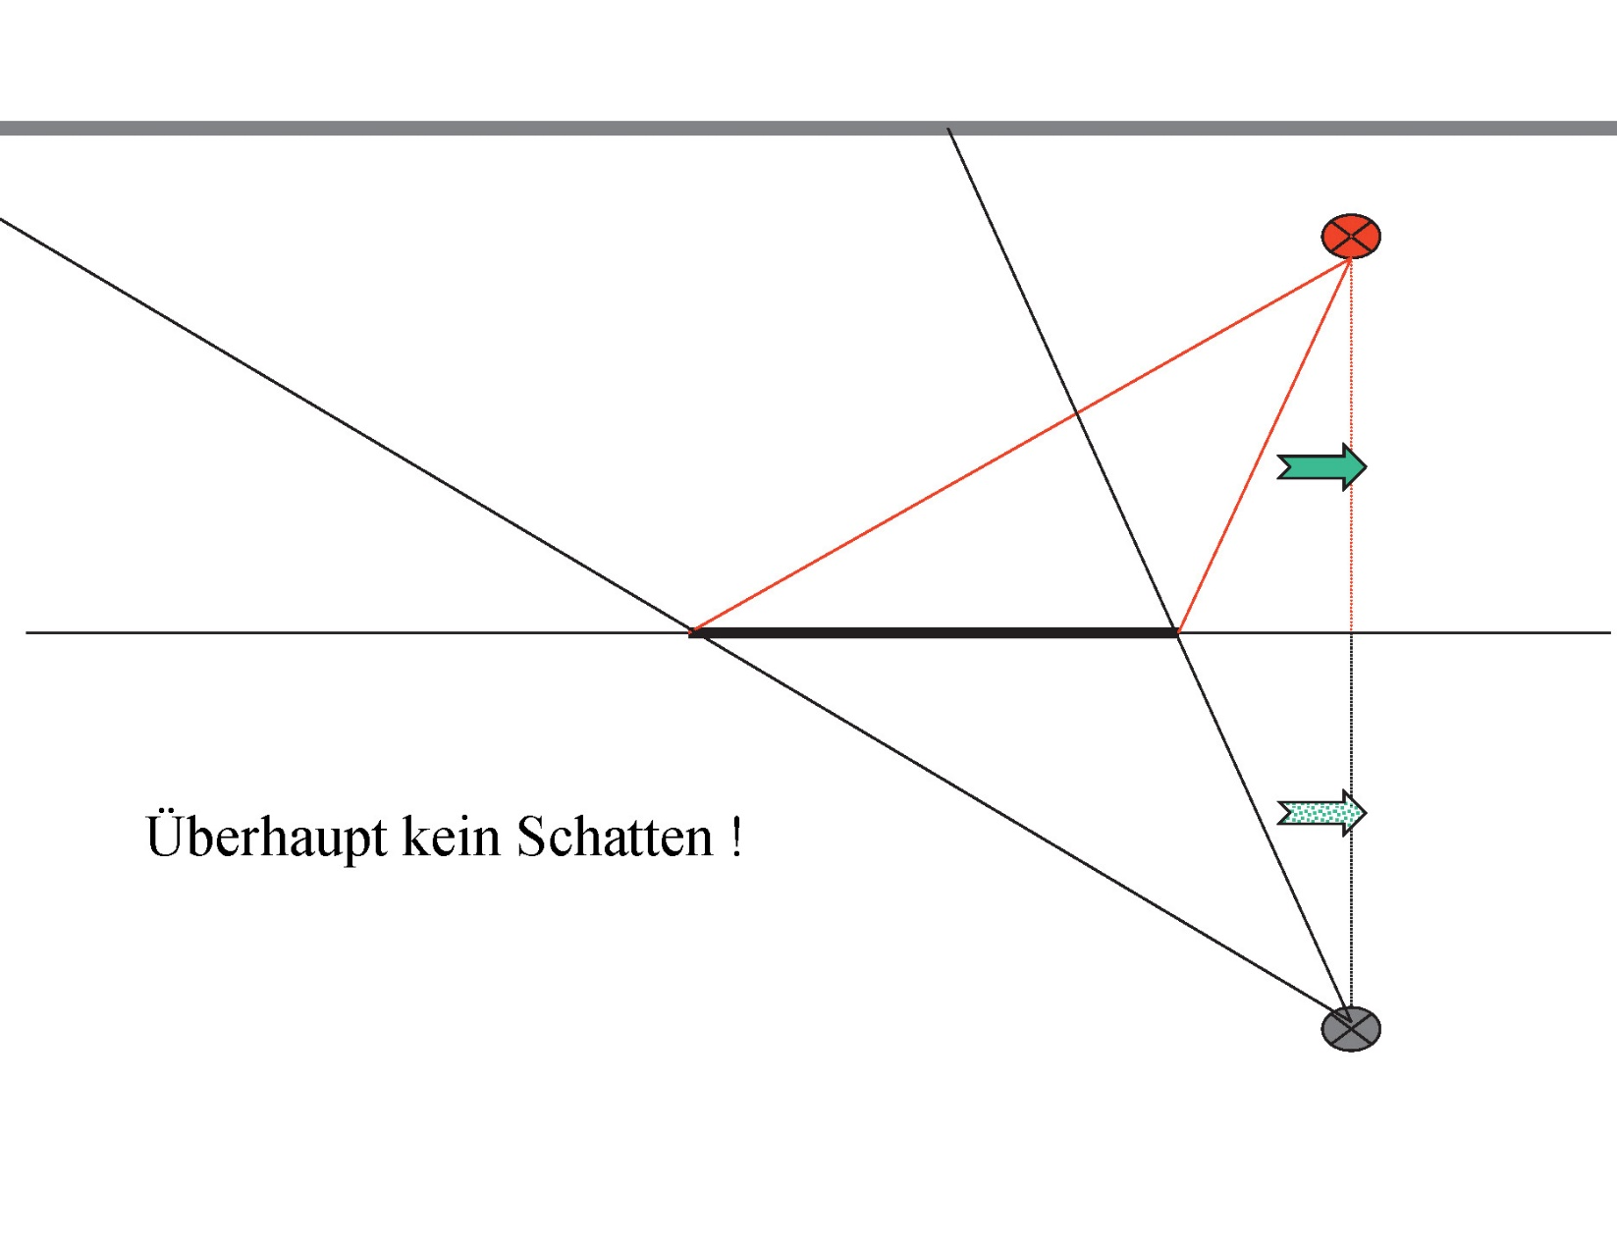
^{Zeichnung: Michael Barth}
© FRIEDRICH VERLAG I Unterricht Physik I 170 I 2019

Slide 25
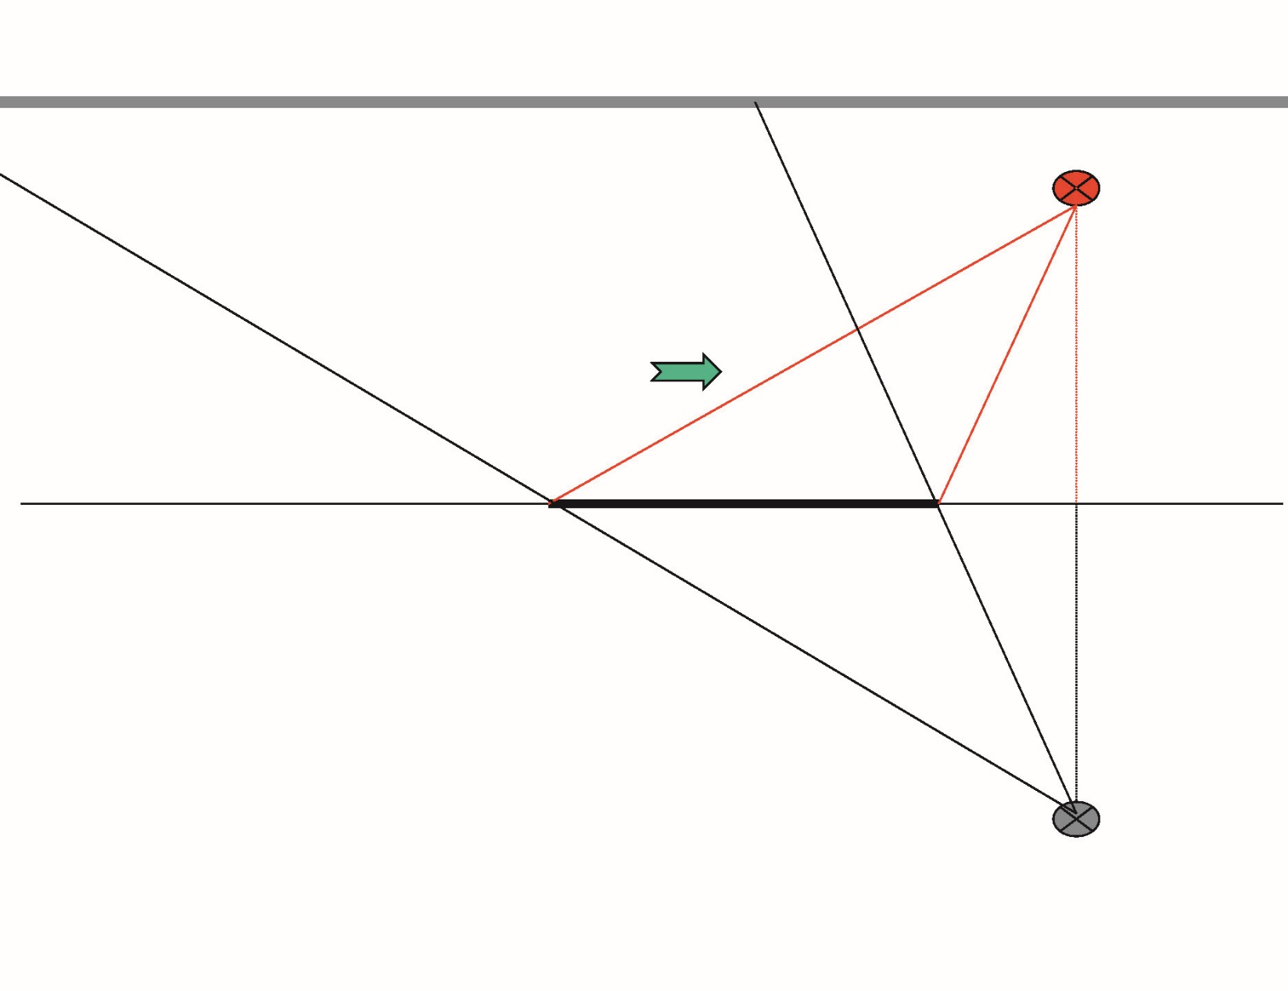
^{Zeichnung: Michael Barth}
© FRIEDRICH VERLAG I Unterricht Physik I 170 I 2019

Slide 26
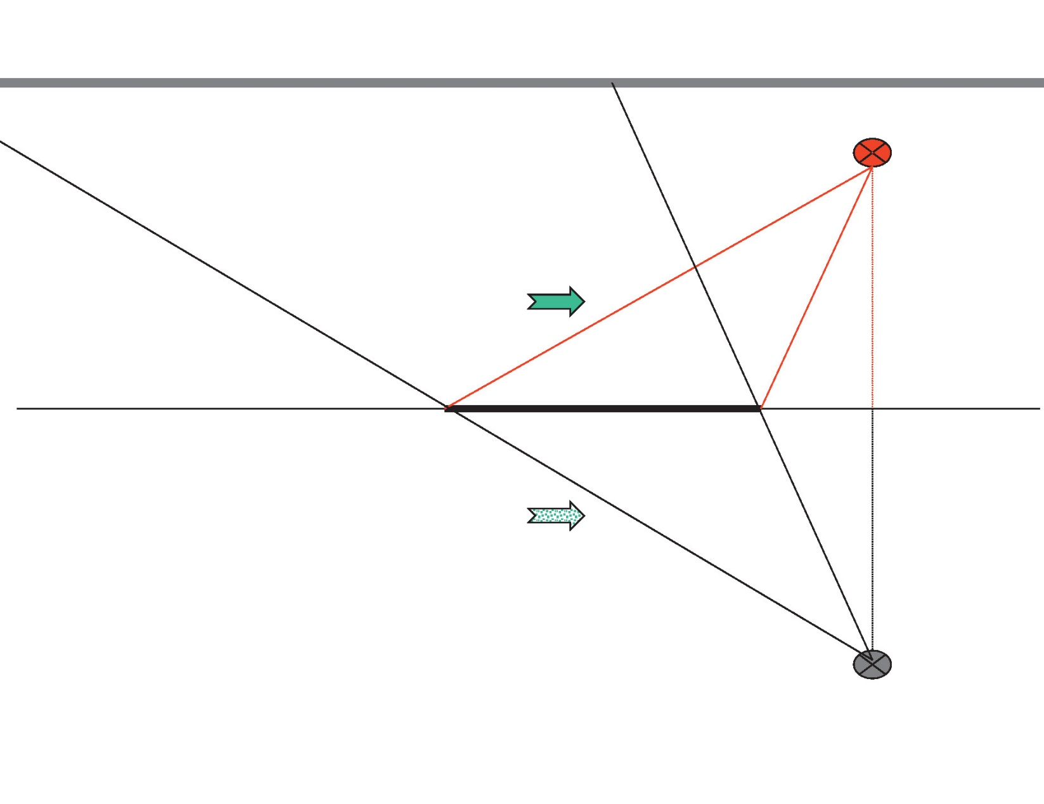
^{Zeichnung: Michael Barth}
© FRIEDRICH VERLAG I Unterricht Physik I 170 I 2019

Slide 27
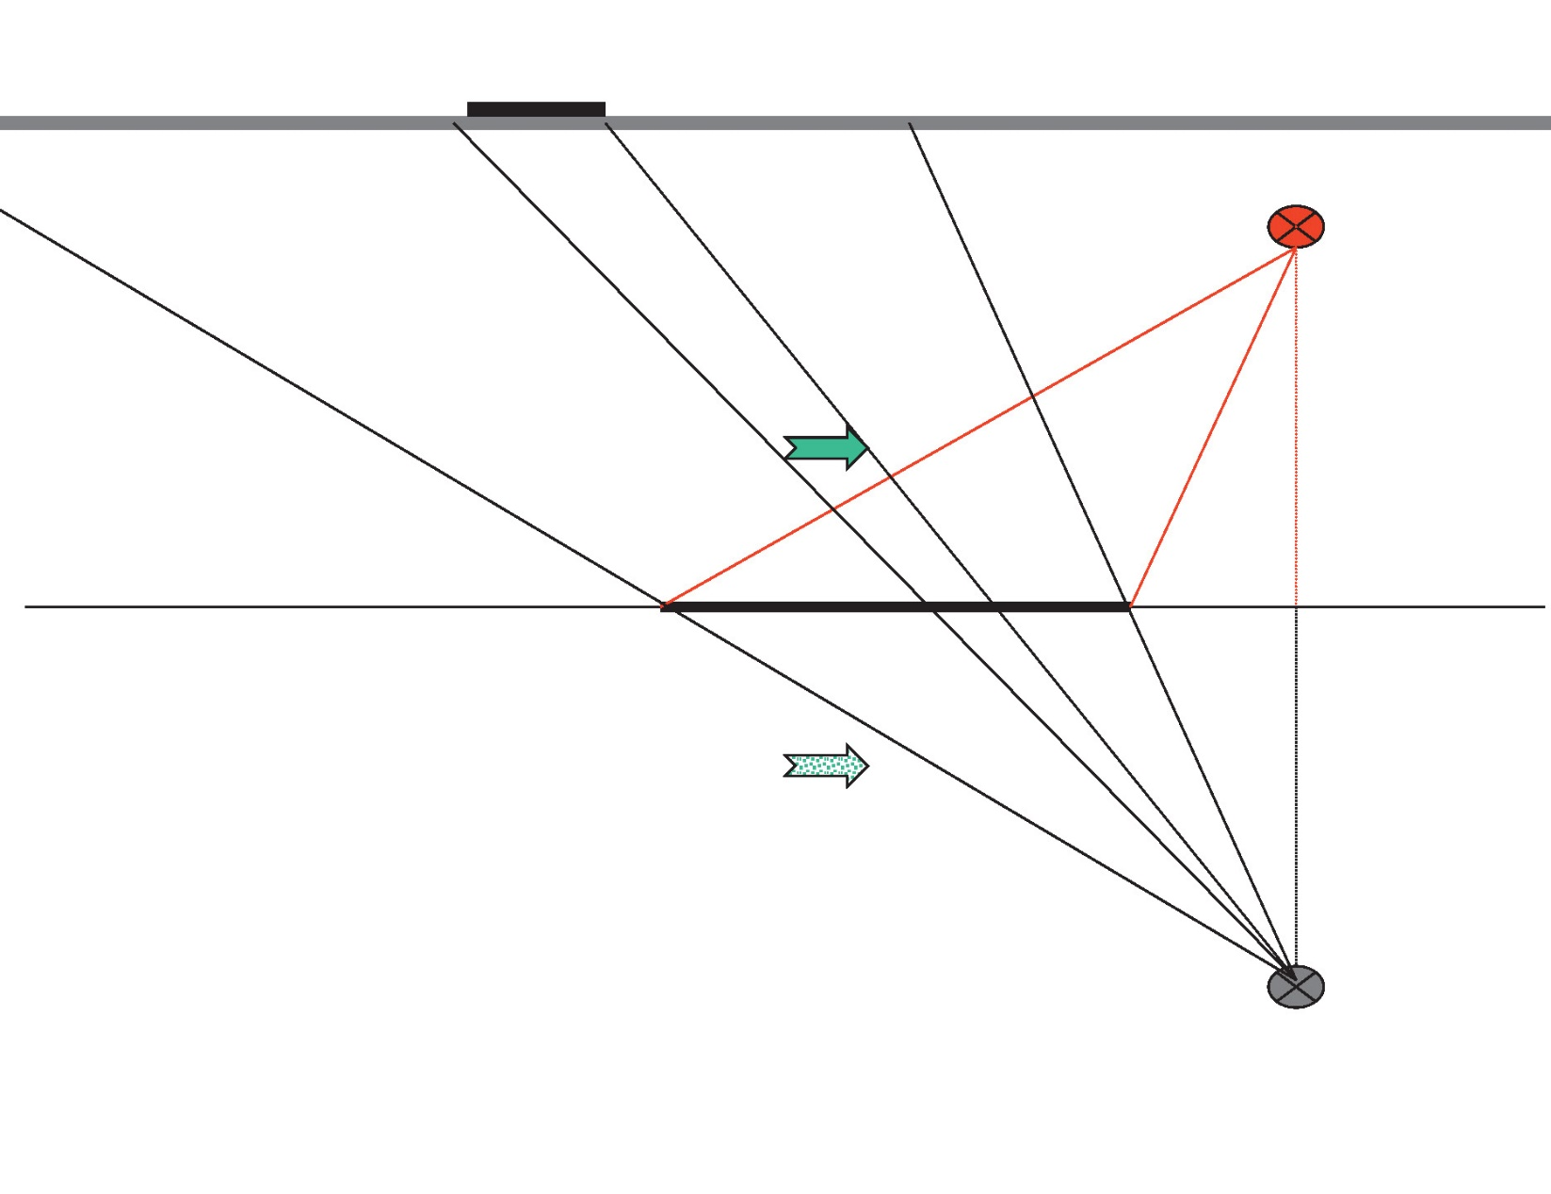
^{Zeichnung: Michael Barth}
© FRIEDRICH VERLAG I Unterricht Physik I 170 I 2019

Slide 28
© FRIEDRICH VERLAG I Unterricht Physik I 170 I 2019

Slide 29
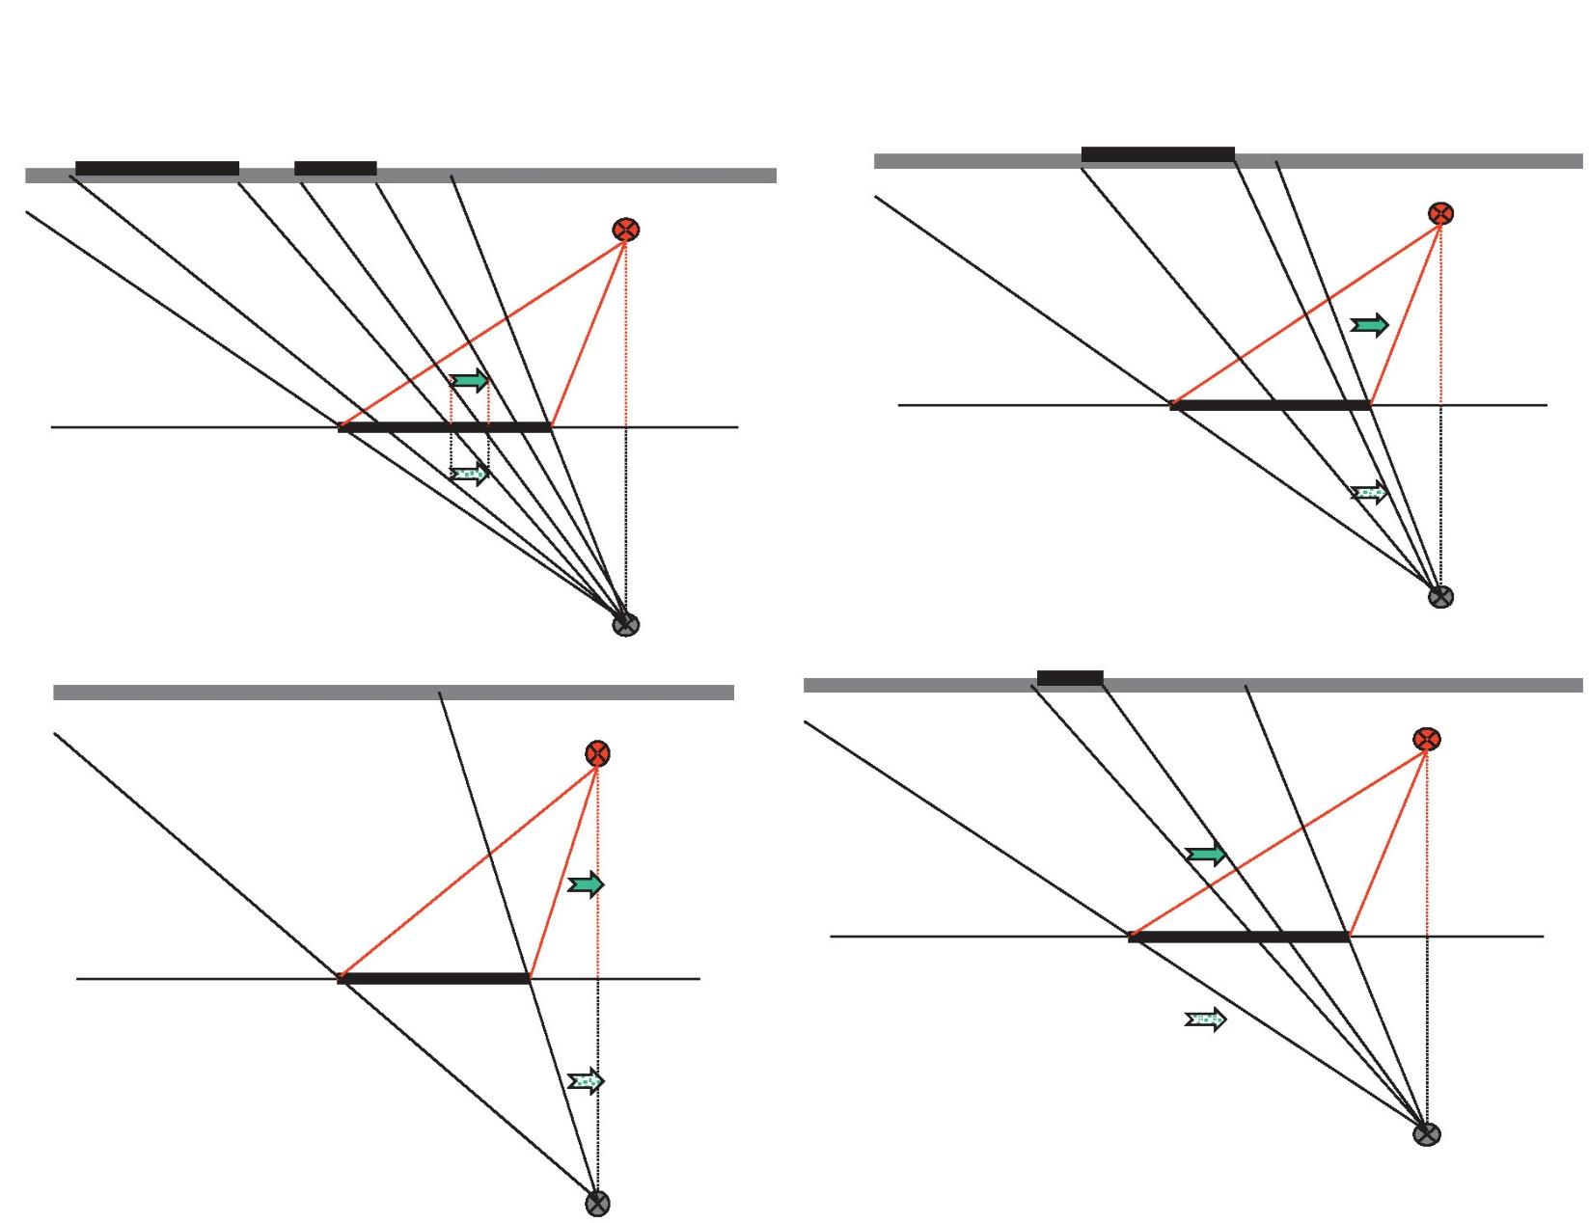
^{Zeichnung: Michael Barth}
© FRIEDRICH VERLAG I Unterricht Physik I 170 I 2019

Slide 30
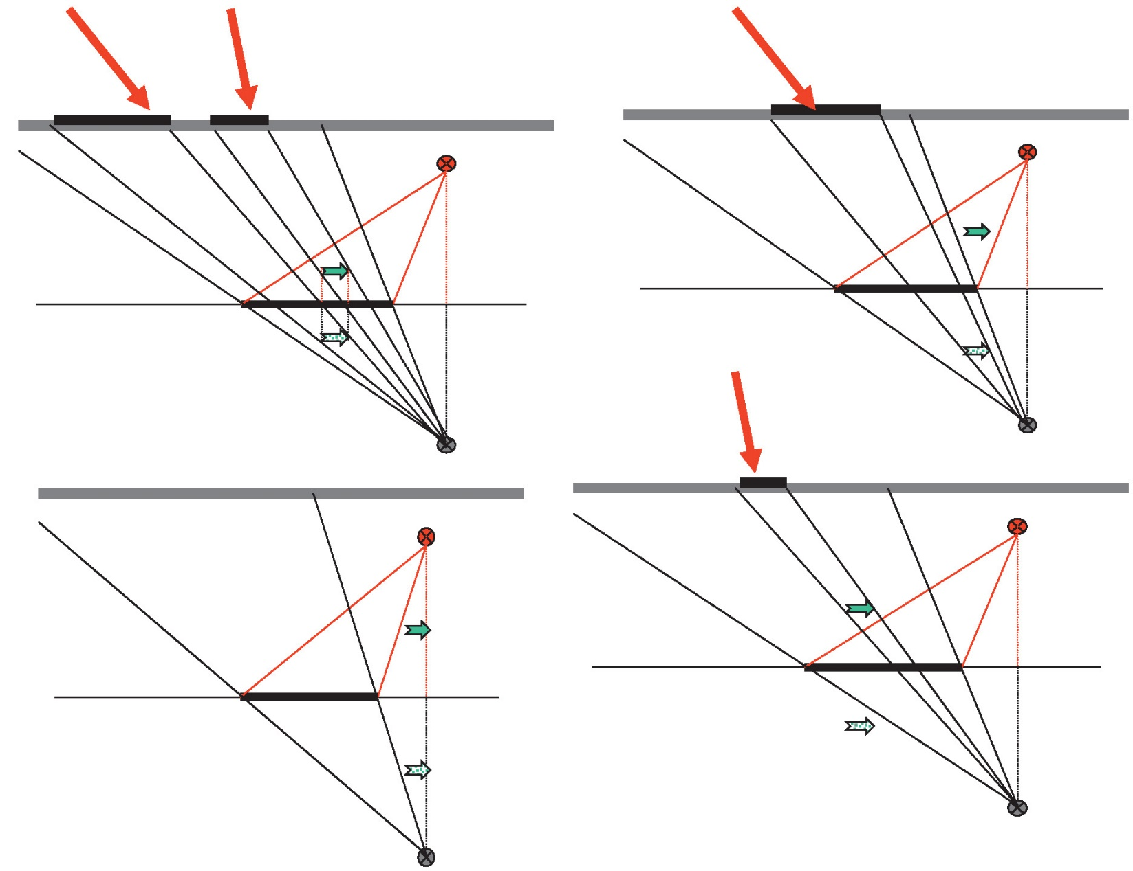
^{Zeichnung: Michael Barth}
© FRIEDRICH VERLAG I Unterricht Physik I 170 I 2019

